Slide 1
Открытый межмуниципальный детско-юношеский экологический фестиваль «GreenWay»
Балаковский муниципальный район

Slide 2
Цели фестиваля:
- содействие формированию экологической культуры детей и юношества, привлечение их к исследованию актуальных экологических проблем своей местности,
- формирование в детской и молодежной среде бережного отношения к природе,
- мобилизация молодежи на реализацию программ улучшения экологической обстановки родного края,
- предоставление молодежи возможности решать экопроблемы через собственное участие и творчество.

Slide 3
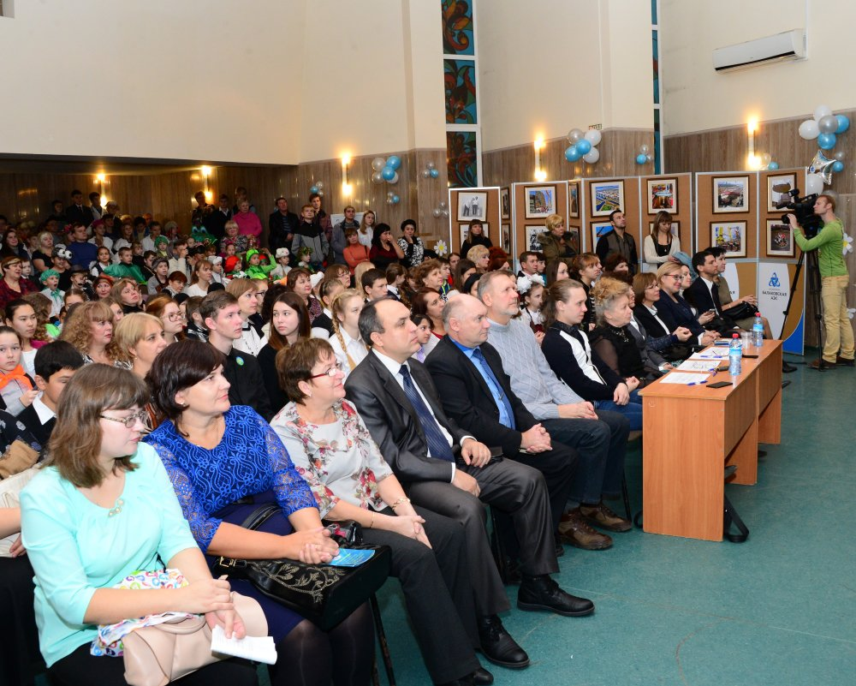
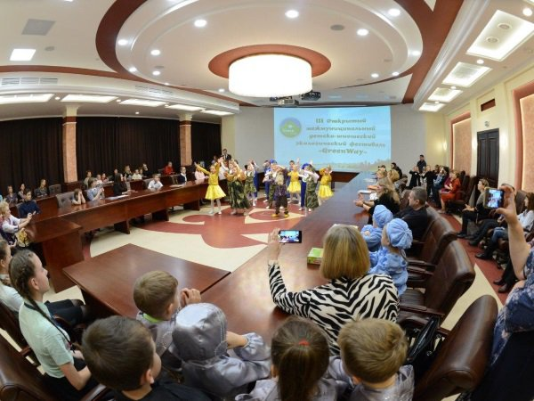
Достижение цели предполагало решение задач посредством реализации экологических природоохранных и культурно-массовых мероприятий, исследовательских проектов, экологического форума.

Slide 4
Партнеры Фестиваля
– комитет образования администрации БМР;
– Центр общественной информации Балаковской АЭС;
– Балаковское отделение Всероссийского общества охраны природы;
– комитет по благоустройству АБМР;
– руководители крупных предприятий БМР;
– отдел по СМИ АБМР.

Slide 5
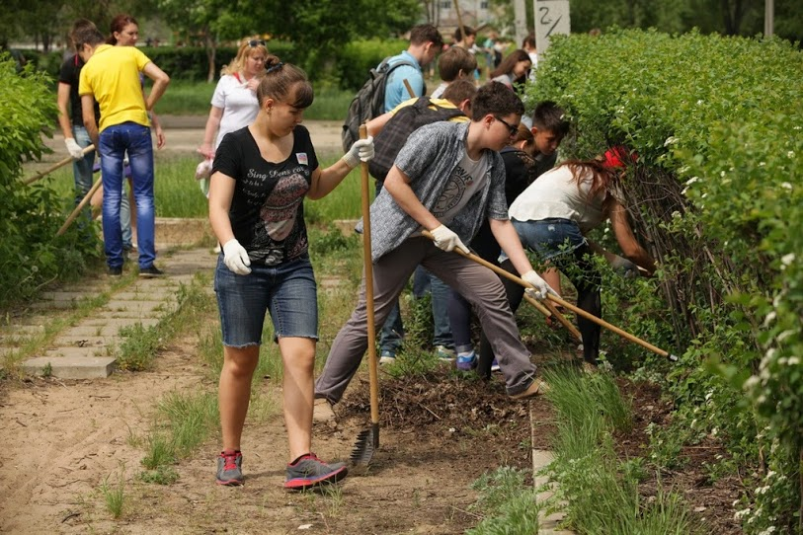
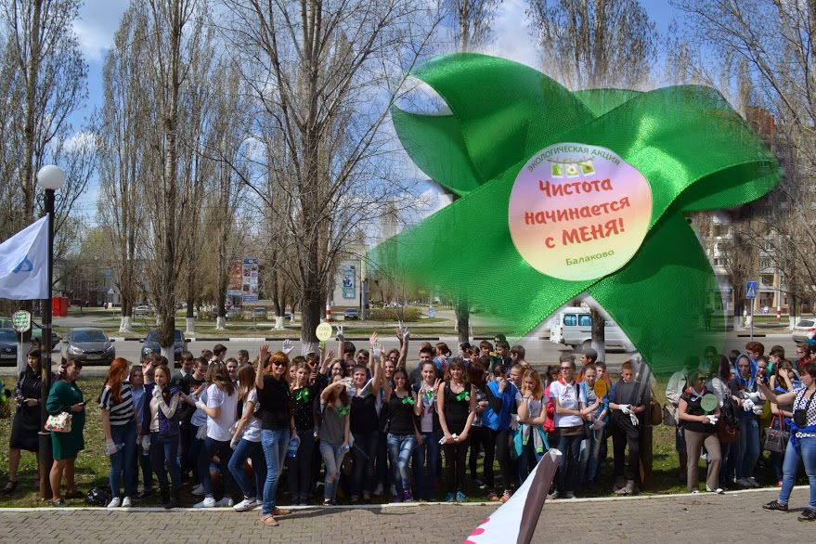
Ступень 1. Эко-ДОМ

Slide 6
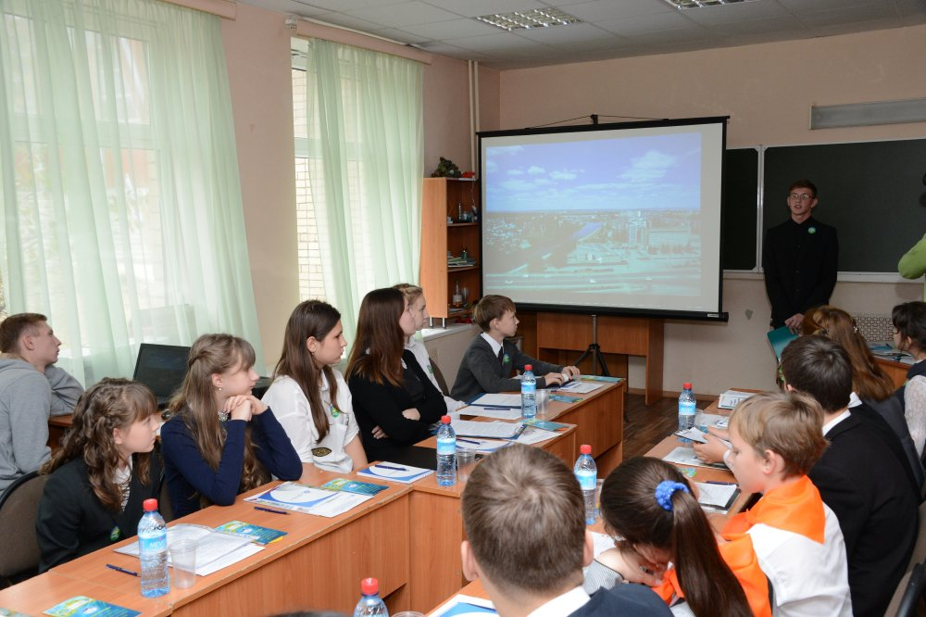
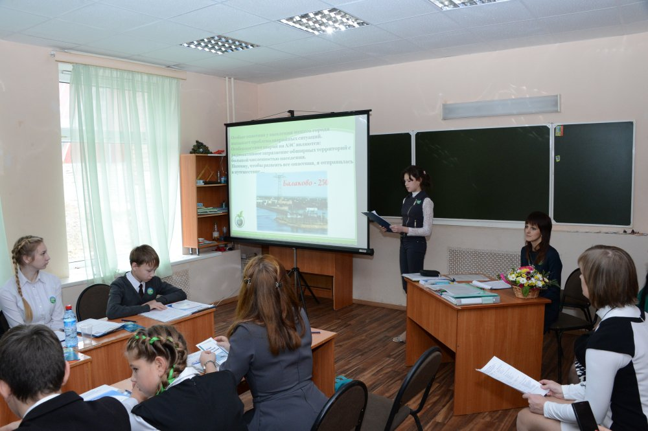
Ступень 2. Эко-ГЛАС

Slide 7
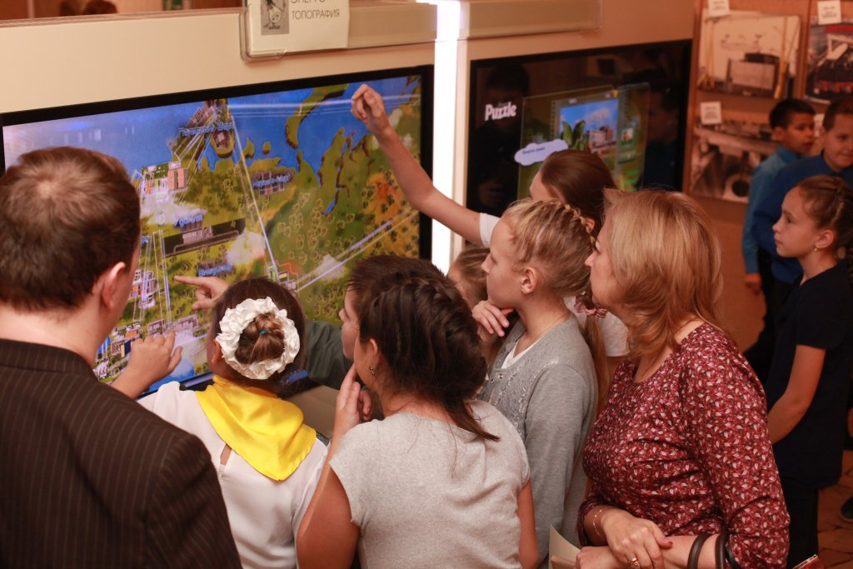
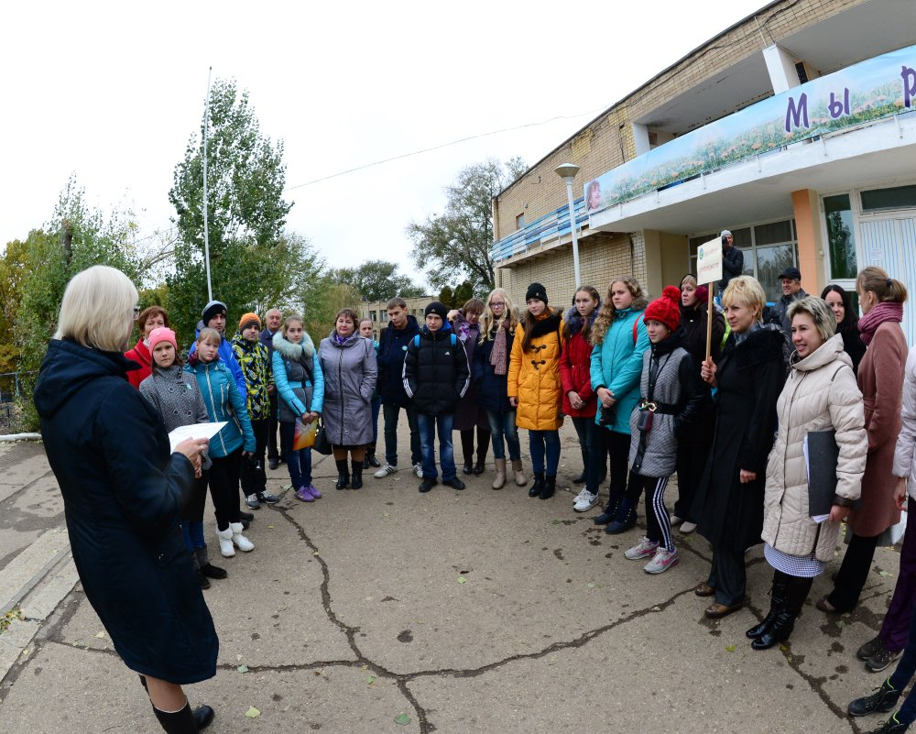
Ступень 3. Эко-ТУР

Slide 8
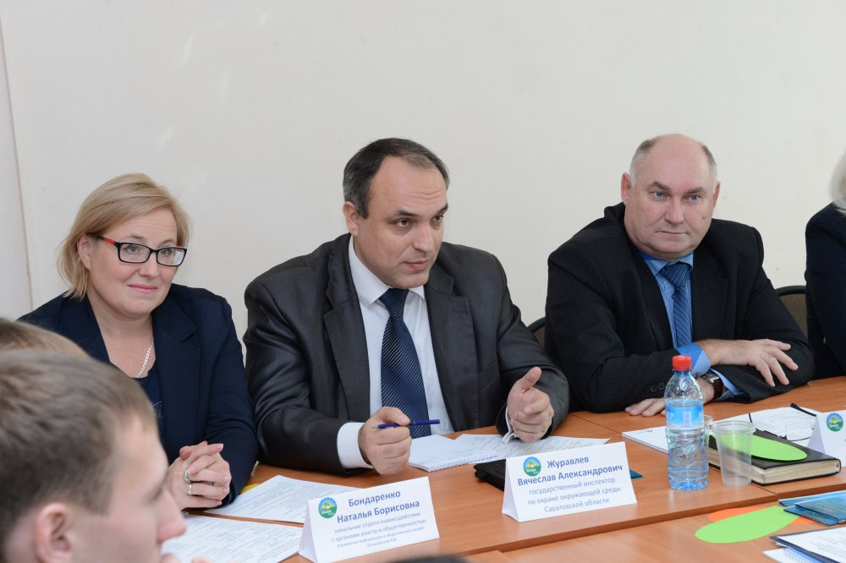
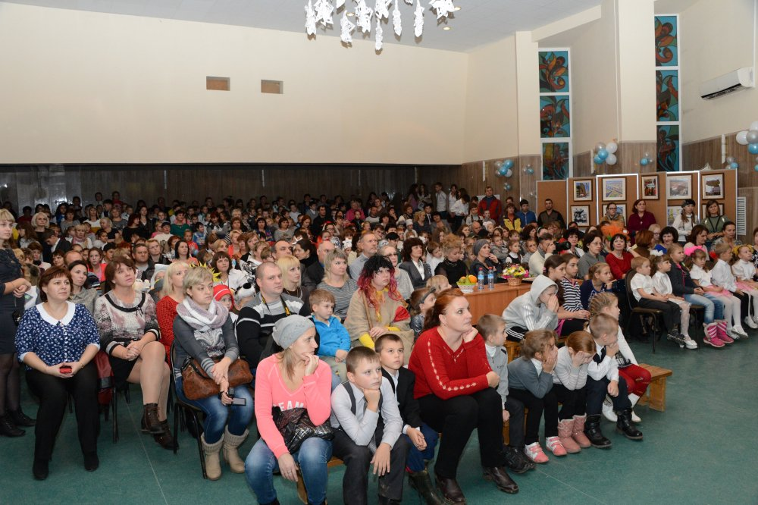
Ступень 4. Эко-ФОРУМ

Slide 9
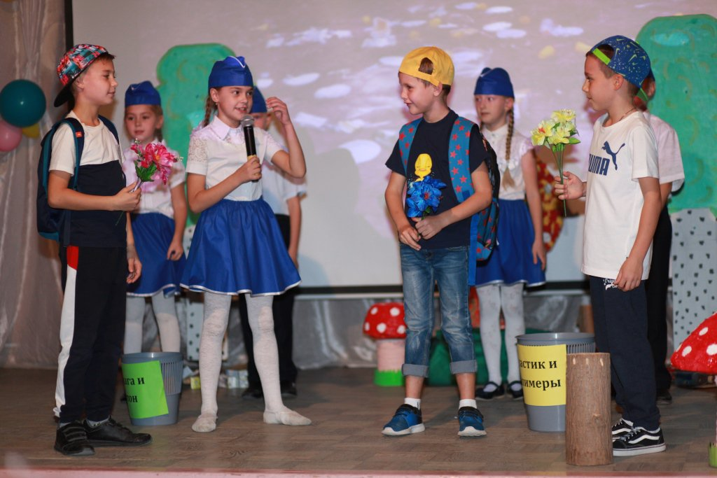
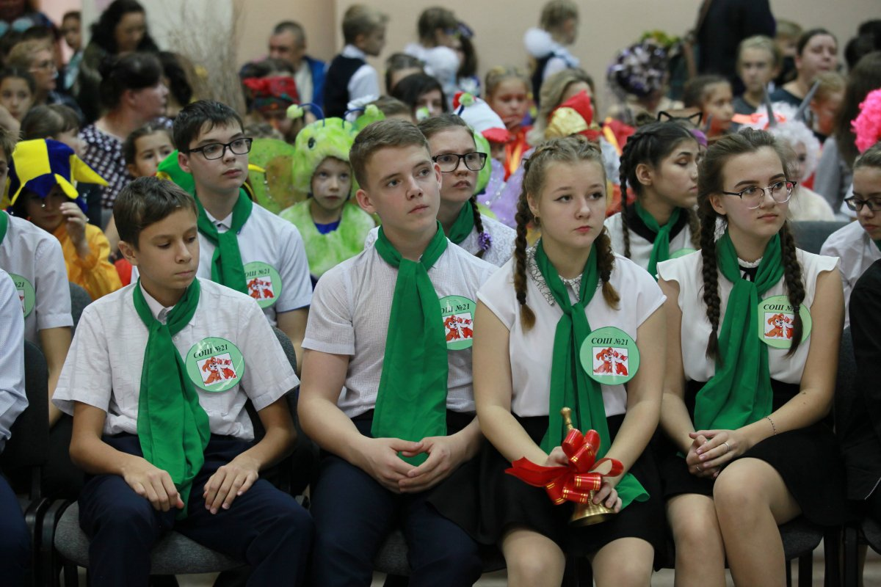
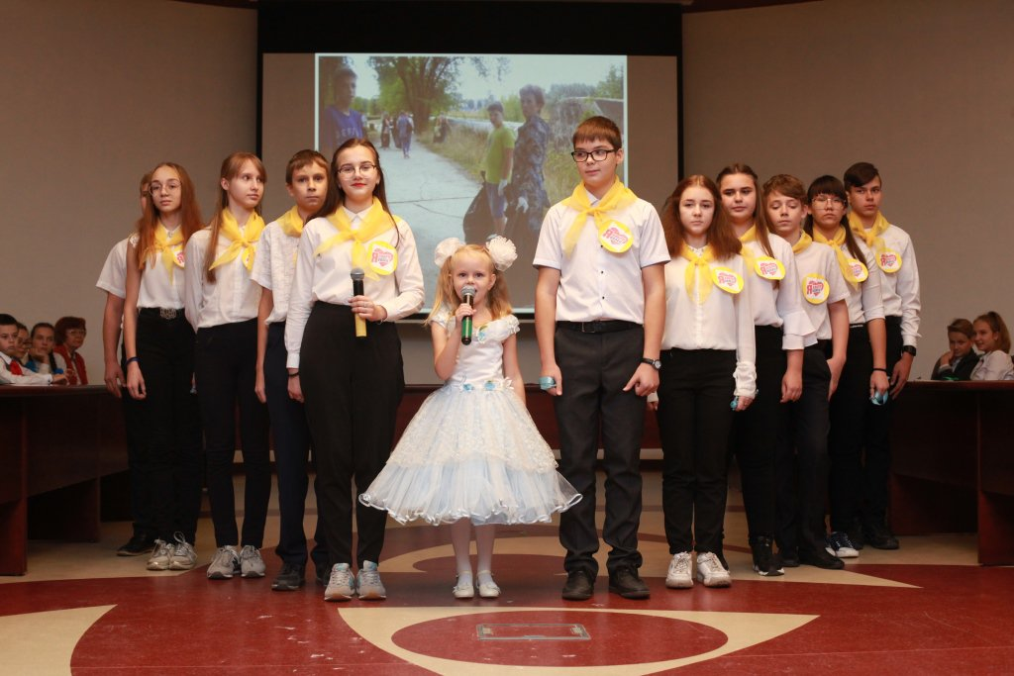
Эко-ФОРУМ

Slide 10
ПРИГЛАШАЕТ ДРУЗЕЙ!

